Slide 1
Groupe de travail Supply Chain Agricole
Lundi 31 Mai
Web meeting

Slide 2
Ordre du jour
Validation du compte rendu de la dernière réunion
Validation du GU bonnes pratiques mis à jour
GU ORDERS
Commande de retours
Commande click and collect
Problématique des traitements semences
Création d’un groupe de travail sur la facture supply chain agricole
Règles de gestion sur les signes des montants dans l'INVOIC

Slide 3
1. Validation du CR de la réunion du 16 Mars

Slide 4
2. Validation du guide de bonnes pratiques mis à jour

Slide 5
3. GU ORDERS
Validation des modification apportée pour les commandes retours
=> Mise à jour du code d’identification [BGM] commande de retours 297 remplacé par 229 pour être compatible avec le répertoire D96A
Demande pour modifier le process commande de retours suite à des tests :
Les produits faisant l’objet d’un retour sont issus de commande, livraison et facturation différentes tout au long de la campane
Identification de ou des N° de commande et facture initiaux pour les produits retournés au niveau de l’entête dans le susbet actuel => demande de modification pour identifier ces numéros de référence à la ligne
Identification commande click and collect

Slide 6
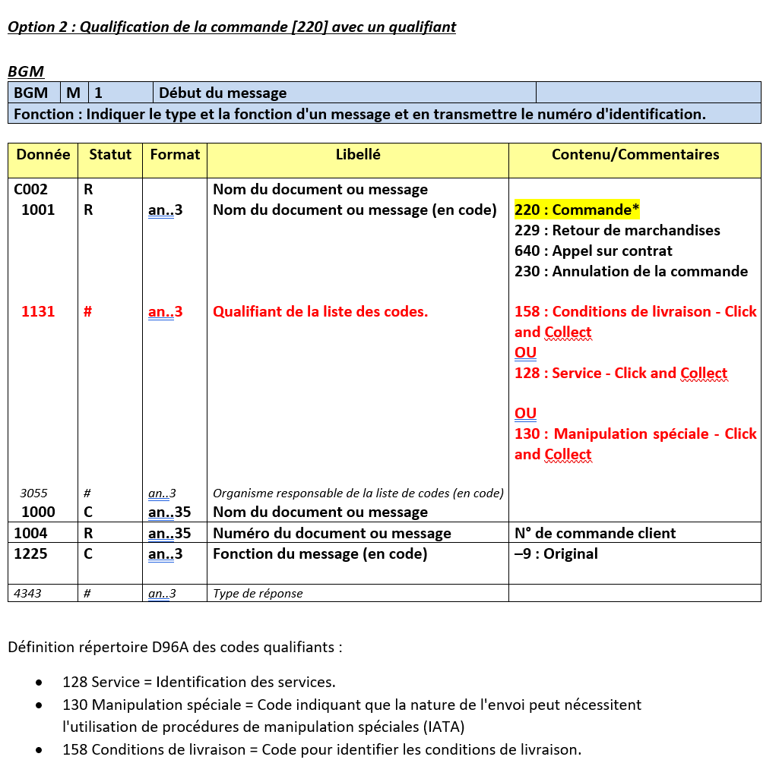
3. GU ORDERS Identification commande click and collect

Slide 7
4. Problématique des traitements de semences
Problématique abordée lors de la dernière réunion sur la difficultés de gestion de la multiplicité des traitements de semences
Agro EDI a proposé de faire une note de synthèse sur la problématique avec l’aide d’AREA et KWS et de prendre contact avec l’UFS afin de leur soumettre la problématique au nom du GT Supply Chain
Poursuite de la démarche, plan d’actions ?

Slide 8
5. Création d’un GT facture électronique Supply Chain
1. La réglementation sur la facture électronique évolue et va impacter les process et les habitudes en place dans toutes les entreprises françaises, quel que soit sa taille ou son activité. Assumant son rôle de veille sur les réglementations et les innovations dans le domaine du numérique pour le secteur agricole, Agro EDI Europe souhaite sensibiliser ses adhérents aux nouvelles obligations qui vont leur incomber
Publication d’un guide sur l’évolution de la facture électronique pour le secteur agricole en Juin
2. AEE est membre du FNFE (Forum national pour la facture électronique ; association) et participation aux GT pour porter les cas d’usages et spécificités du secteur agricole
=> la FNFE participe au ateliers de la DGFIP qui établit les modalités de mise en œuvre de la facture électronique dont les prochaines publications sont prévues pour le dernier trimestre 2021
Création d’un GT facture électronique spécial supply chain pour recenser les spécificités et les cas d’usage spécifiques au secteur agricole

Slide 9
6. Règles de gestion sur les signes des montants dans l'INVOIC dans le cadre des ristournes de fin de campagne
Règle actuellement précisé dans le GU INVOIC sur les signes dans le document :
Tout document INVOIC est globalement positif, c’est le type de document qui détermine le sens du document (facture ou avoir).
Le produit algébrique "quantité x prix unitaire = montant" doit être respecté.
Pas de précision sur les signes des montants à la ligne => montants négatifs à la ligne dans des INVOIC globalement positif dans certains cas d’usage pour les ristournes de fin de campagne (en fonction de l’évolution de la ristourne, des versement partiels effectués, des retours produits enregistrés)
Proposition de plan d’actions :
Réunion de travail à planifier avec les entités concernées pour définir et préciser les règles sur les signes des montants globaux et à la ligne dans le guide
Notes:
Une ristourne est valable pour toute la campagne – Une ristourne est applicable par article pour la période de validité de la campagne (des taux différents peuvent être appliqués par article)
à Ce qui signifie que si en cours de campagne le taux devait être ajusté (à la hausse ou à la baisse), un process de rétroactivité est en place pour permettre le calcul et l’ajustement à tous moment de la ristourne à verser au client sur l’ensemble des facturations de la campagne
. En accord avec les distributeurs, des versements partiels peuvent être effectués au cours de la campagne (gestion de trésorerie de nos distributeurs)
. Et pour minimiser le nombre de documents et répondre aux demandes de nos clients, un versement concerne tous les articles sur lesquels des ristournes sont à verser.
. Le 1er versement, comme tu peux l’imaginer, génèrera toujours un AVOIR avec uniquement des lignes « montant positif » puisque lors de ce 1er versement les sommes estimées sont dues au client
. Lors des versements suivants et/ou lors de la clôture de campagne, au gré de l’évolution de la ristourne par article et/ou des éventuels retours, le document généré (tout article confondu) sera globalement positif (soit un avoir complémentaire si Bayer doit encore des sommes au client soit une facture de ristourne si au global Bayer doit récupérer de l’argent auprès de ses clients (cas d’un trop versé)
MAIS, bien évidemment le détail par ligne fournira des montants soit positifs soit négatifs en fonction de la situation versus le(s) versement(s) précédents

